Slide 1




x
TeaTouch
COMUNICACIÓN AL ALCANCE DE TODOS
Grupo 1 TEA
Pablo Gutiérrez, Roberto Carrascoso, Geremy Ochoa, Iván Algaba y Sergio Paniagua

Slide 2



¿Qué es Teatouch y cual es nuestro objetivo?
TeaTouch es una caja interactiva para personas con cualquier tipo de TEA (Trastorno de espectro autista).
Los tipos de TEA son diferentes, no son todos iguales.
TeaTouch tiene como objetivo ayudar a comunicar las necesidades específicas que tiene la persona a la gente que se hace cargo de el y así poder transmitirles sus necesidades a distancia.

Slide 3

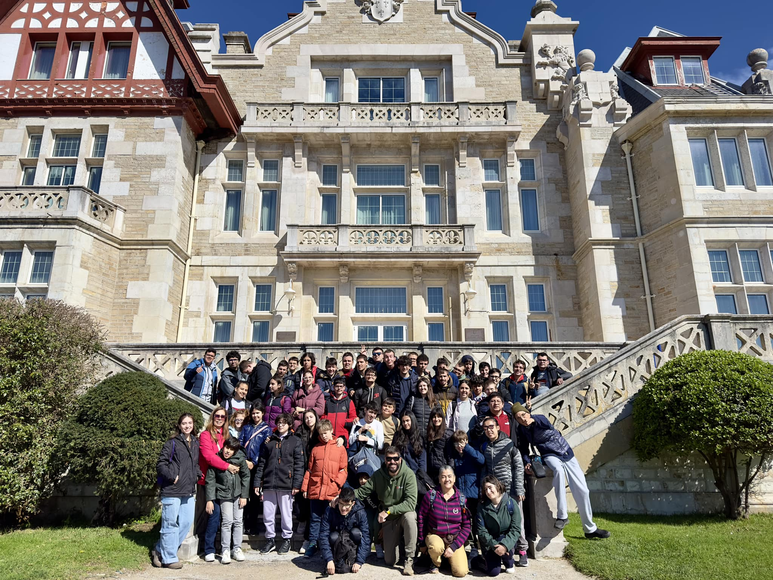
¿Qué es la Asociación Implica?
La Asociación Implica, “Instituto para el Desarrollo Psicopedagógico y Social de Personas con Necesidades Educativas Especiales”, ayuda con las necesidades de niños, adolescentes y adultos escolarizados en las diferentes etapas del Sistema Educativo Español, a través de actividades psicopedagógicas, educativas, recreativas, culturales, de ocio y deportivas.
Su equipo está formado por profesionales de diversos ámbitos del sector educativo que tienen como objetivos la promoción, creación y organización de proyectos educativos, unidades de tratamiento y atención especializada que den una respuesta sistemática, funcional y globalizada a dichas necesidades.
https://www.facebook.com/asociacionimplica

Slide 4

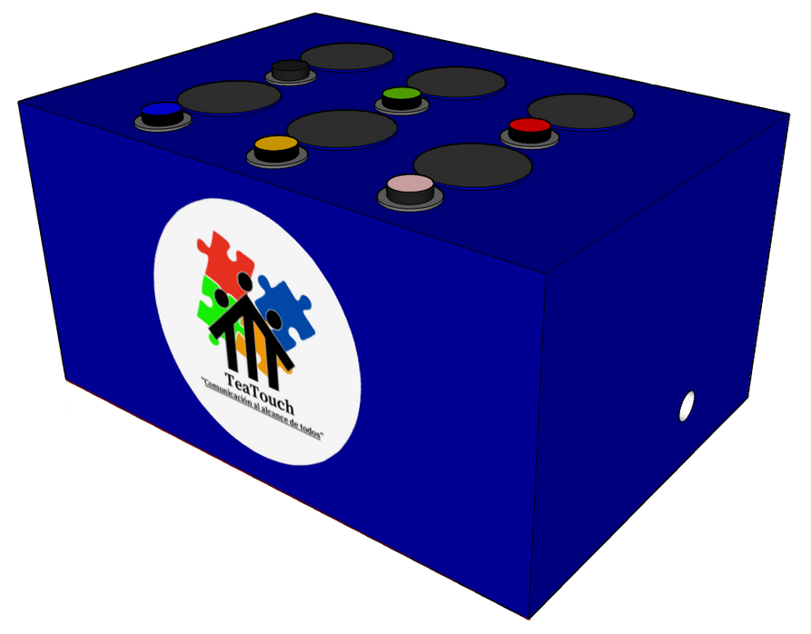
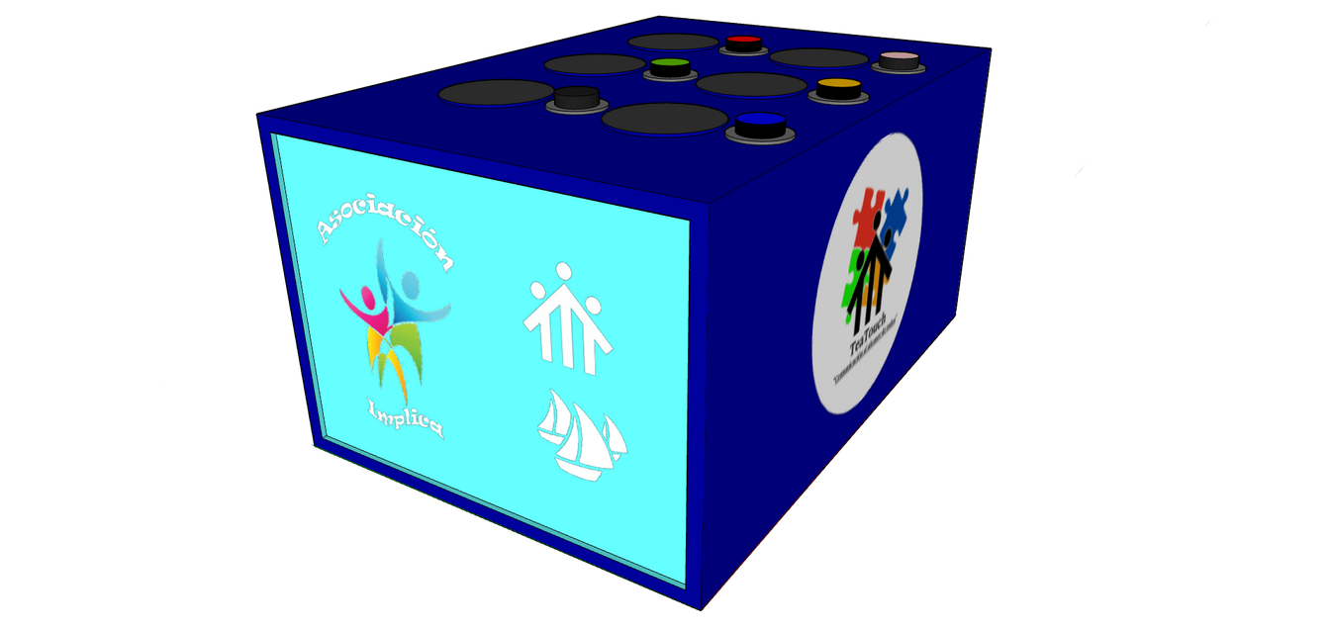
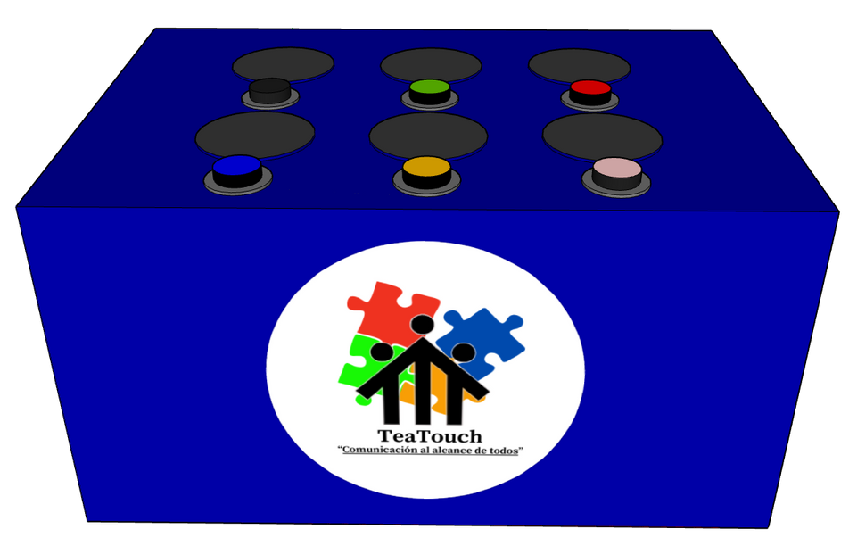

Diseño 3D de la caja

Slide 5






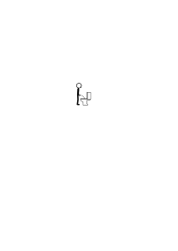
PICTOGRAMAS DISPONIBLES
“Quiero dormir”
“Quiero ver la televisión”
“Tengo hambre”
“Te quiero”
“Quiero jugar”
“Quiero ir al baño”

Slide 6
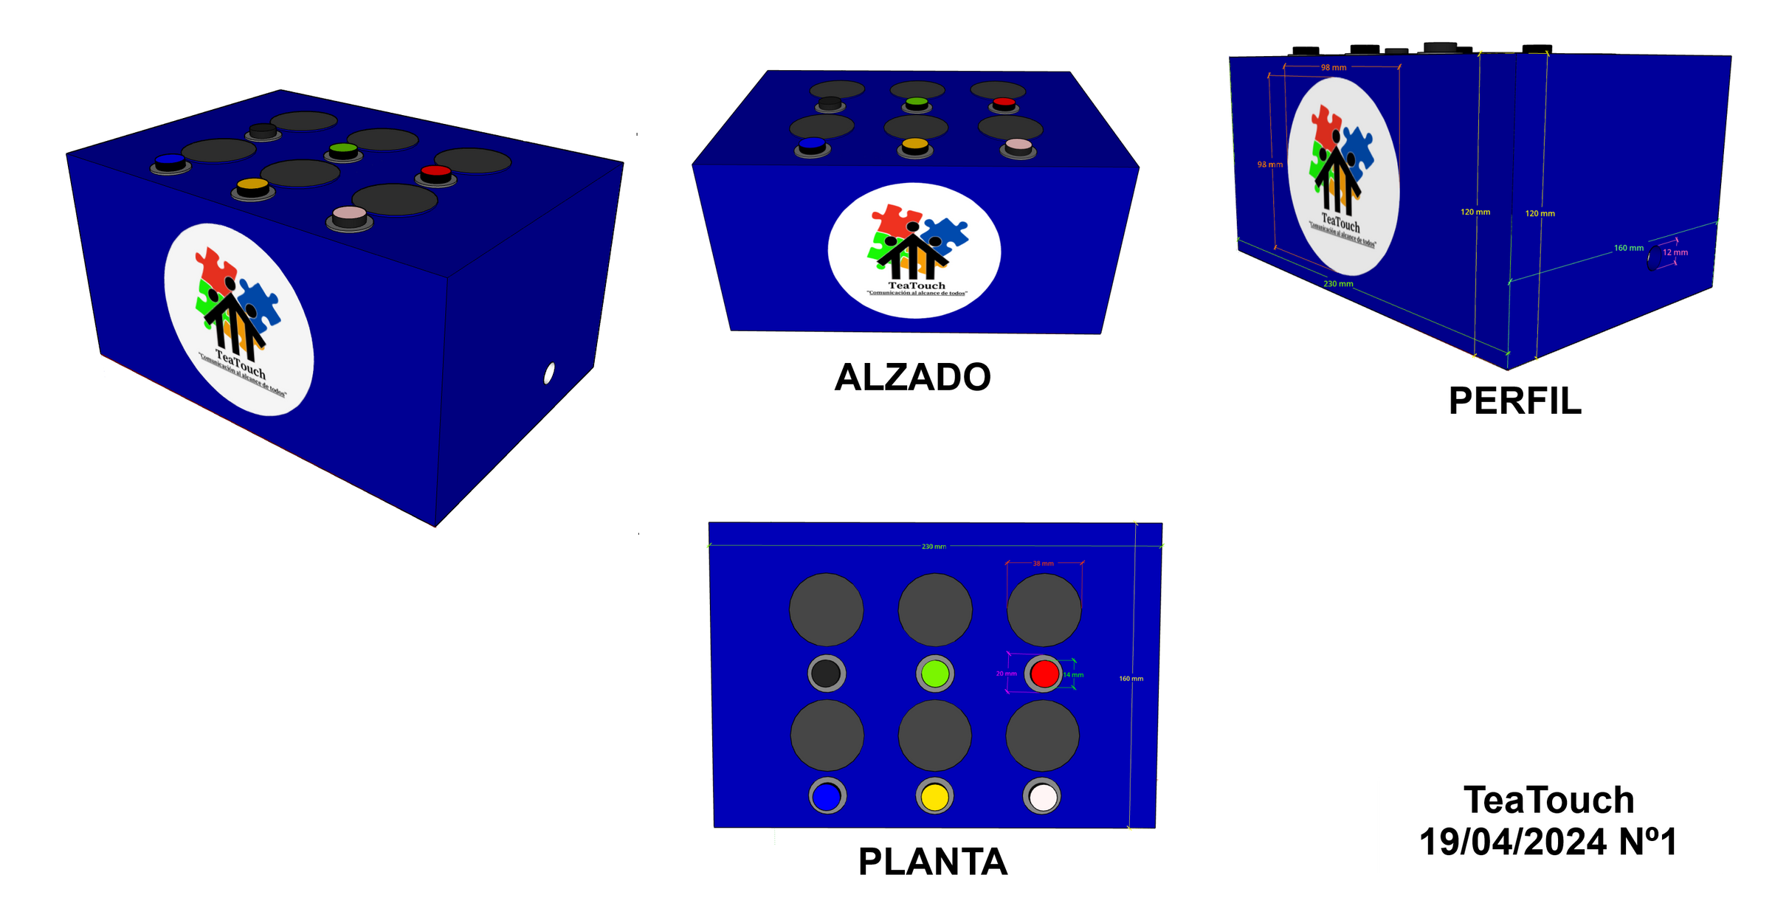
PLANOS DE LA CAJA

Slide 7
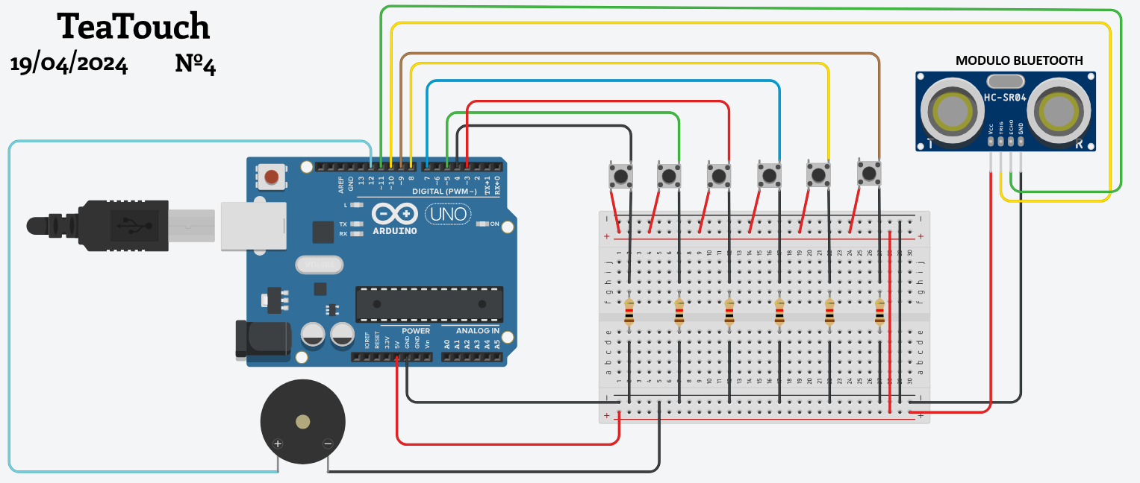
DISEÑO ELÉCTRICO CON HERRAMIENTA TINKERCAD

Slide 8
¿CÓMO FUNCIONA TEATOUCH?
Nuestra caja funciona gracias a los componentes, los botones, la tarjeta arduino y nuestra programación en ArduinoBlocks y App Inventor.
PULSA CUALQUIER BOTÓN
EL ZUMBADOR EMITE SONIDO
El módulo bluetooth manda una señal a la aplicación
Apto seguido, la App notifica al usuario el nombre del botón pulsado
La App recibe la señal

Slide 9
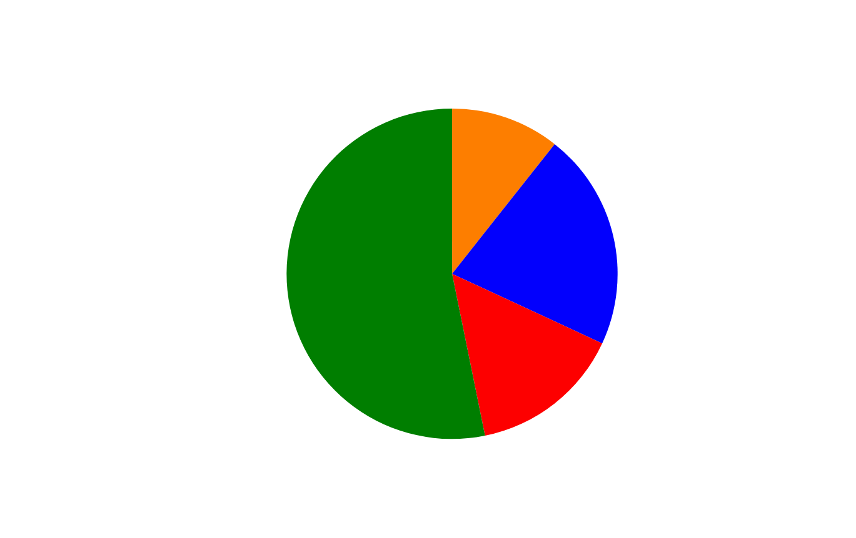
MATERIALES UTILIZADOS Y COSTE TOTAL
Las cajas interactivas similares que hay en el mercado tienen un elevado costo que no todo el mundo puede permitirse.
Nuestro proposito al crear este proyecto fue hacerla asequible, por eso nosotros hemos sido capaces de crearla con unos 46€ aproximados.

Slide 10





PROBLEMAS ENCONTRADOS Y SU SOLUCIÓN
Problemas en la creación de la caja.
El modelo inicial de la caja tenía esquinas redondeadas, mientras ibamos creando el proyecto no lo veíamos viable, hasta que se presentó el momento de ensamblarla y nuestras esquinas no doblarón bien, con lo cual creamos una caja con esquinas rectas.
Problemas en la creación de la App.
Al principio no recibíamos datos de Arduino en la App con lo cual no nos funcionaba, con la busqueda adecuada conseguímos hacer que funcionase.

Slide 11






Propuestas de mejora
Nuevos materiales en el desarrollo.
Con materiales como plásticos reciclados, tendríamos una caja mucho mas resistente y mucho más barata.
Tarjetas como una Raspberry Pi 5
Gracias a esta tarjeta podemos conectarnos al WiFi, añadir pantallas en los agujeros de los pictogramas.
Crear una aplicación mucho mas sofisticada.
Con una App de este tipo podríamos crear muchas mas funcionalidades personalizables que darían infinidad de posibilidades a gente con TEA.

Slide 12


Agradecimientos
Agradecemos a la Asociación Implica y Javier Enríquez por toda la ayuda y los consejos que nos ha dado.
Agradecemos a David Moreno, Victor Ramos y Luis Padrino por toda la ayuda que nos han prestado y las dudas que nos han solucionado

Slide 13

GRACIAS
TeaTouch

